Slide 1

GTI 电商预售H5
一共只需五页即可
项目制作目的
为高尔夫GTI电商预售制作预热H5，通过网友的累计减秒达到上市时间提前的目的。也是为GTI预售制造噱头，为吸引用户了解第七代高尔夫GTI的极速性能驾驶以及向潜在消费者进行活动推广进行的H5制作。
内容：
H5页数：8页
H5互动机制：
天猫商城
首页
视频页
互动页
完成页
参与抽奖

Slide 2
GTI 电商预售H5
首页
1
页面设计与The One Club以及上市活动设计风格保持一致，要足够酷，不要搞笑！
G不可失
你的6.9秒能做什么？

Slide 3

GTI 电商预售H5
视频播放
2
直接播放完整视频，播放界面模拟六边形蜂窝设计，建议提示用户横屏观看
6.9秒能做什么，精彩视频，先睹为快
温馨提示：建议在WiFi环境下横屏观看

Slide 4

GTI 电商预售H5
3
互动页4
G不可失
点击“按钮”立减1秒
GTI天猫商城预售时间由你来定！
设计风格与传统保持一致
G可以进行特殊字体设计,突出“7”的数字感觉
倒计时时间
开始/启停按钮
概念图 仅供参考
文字在页面内展示
一等奖： iPhone6S
二等奖： GTI定制版的Intel超级平板
三等奖： GTI定制版钥匙扣
活动规则
倒计时为GTI距离天猫预售上线还剩余的时间
点击按钮立减1秒，使GTI天猫预售上线时间提前1秒
参与活动并分享后可参与抽奖
活动奖品
文字在页面内展示

Slide 5
GTI 电商预售H5
互动页4
4
互动完成页
G不可失
点击“按钮”立减1秒
GTI天猫商城预售时间由你来定！
G不可失
截止目前已有xxxx人参与GTI预售倒计时活动，预计距GTI预售还有
倒计时时间
倒计时时间
开始/启停按钮
点击按钮后会跳转到最新预售倒计时页面，
出现预售&抽奖按钮
预定&抽奖
活动规则
活动奖品

Slide 6
GTI 电商预售H5
5
弹窗及其他跳转
点击天猫预售直接跳转至天猫页面
6
G不可失
天猫banner，内容包括预售活动介绍及Intel跨品牌合作介绍
G不可失
预计距GTI天猫商城预售还有
后续给到相关素材
倒计时时间
预售三重大礼包
三包式参加上市发布会（包机票、食宿）
价值6666元专属定制礼包
优先提车权
参与抽奖

Slide 7
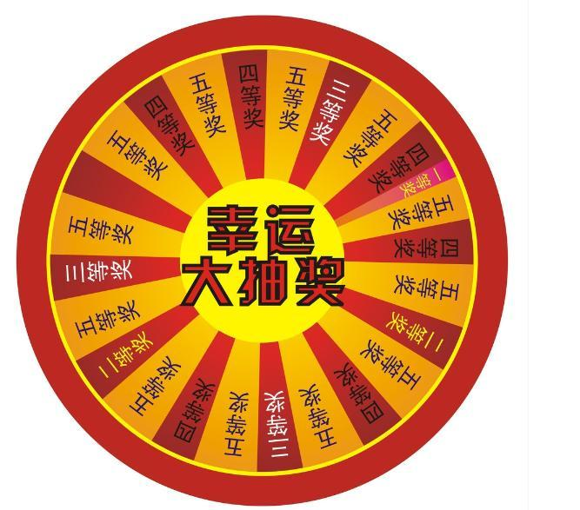
GTI 电商预售H5
弹窗及其他跳转
7
抽奖结束后，未中奖者页面跳转到预售页面，点击分享后获得二次抽奖机会
点击抽奖后，跳转到转盘抽奖页面
G不可失
G不可失
天猫banner，内容包括预售活动介绍及Intel跨品牌合作介绍
G不可失
预计距GTI天猫商城预售还有
倒计时时间
后续给到相关素材
预售三重大礼包
三包式参加上市发布会（包机票、食宿）
价值6666元专属定制礼包
优先提车权
参与抽奖
活动最终解释权归一汽-大众所有

Slide 8
GTI 电商预售H5
中奖者，会有留资弹窗
提交信息后，页面跳转到预售页面
8
G不可失
填写资料，为确保中奖后能够及时通知到您，请您填写真实有效信息。
G不可失
天猫banner，内容包括预售活动介绍及Intel跨品牌合作介绍
姓名
提交
电话
后续给到相关素材
活动最终解释权归一汽-大众所有

